Slide 1



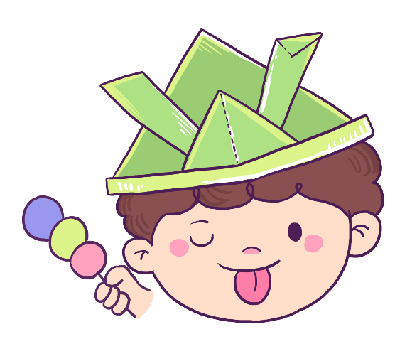




幼儿歌唱活动的问题与策略
泸县城东幼儿园 刘婷

Slide 2




主要内容
01
02
问题
歌唱活动的目标
03
04
基本能力与技能
教学方法和要求

Slide 3

幼儿园音乐活动：
1.歌唱活动
2.律动及音乐游戏活动
3.音乐欣赏活动
4.打击乐活动
5.幼儿舞蹈活动

Slide 4
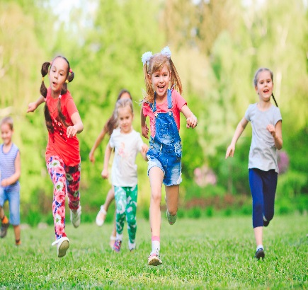


01
幼儿园歌唱教学活动的总目标：
1.能记住歌曲名称；
2.正确地感知、理解歌曲中歌词、曲调所表达的内容、情 感；
3.能用自然、美好的声音进行歌唱表现；
4.喜欢唱歌；
5.积极地体验参与歌唱活动的快乐以及追求用歌唱的方式 与他人进行交往的快乐；
6.掌握一些最基本、最初步的歌唱技能，能够正确地咬字、吐字和呼吸；
7.能较自然地运用声音表情和身体动作表情；
8.能够在集体歌唱活动中控制和调节自己的声音使之与集体相协调。

Slide 5

01
小班阶段目标：
1.学习用正确的姿势、自然的声音歌唱，并基本做到吐字清楚、唱准曲调和节奏（音域在c—g之间）;
2.能跟着歌曲的前奏整齐地开始和结束;
3.在有伴奏的情况下，能独立地、基本完整地唱熟悉的歌曲;
4.能初步理解和表现歌曲的形象、内容和情感;
5.在教师的帮助、引导下，能够为熟悉、短小、工整而多重复的简单歌曲增编新的歌词;
6.喜欢自己歌唱，也喜欢与同伴一起歌唱，并能注意使自己的歌声与集体相一致;

Slide 6

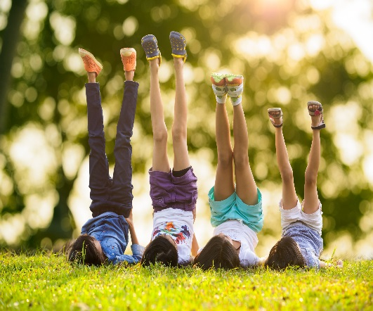

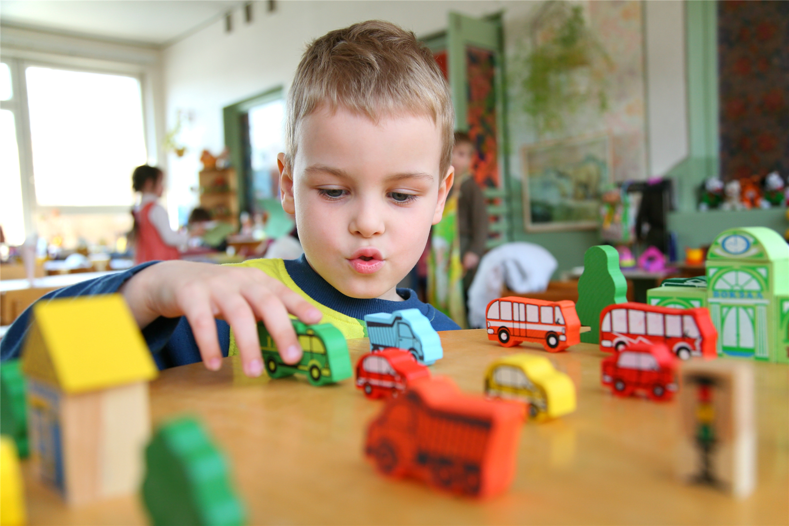
02
中班阶段目标:
1.喜欢演唱自己熟悉的歌曲。用自然的声音歌唱，保持正确的唱歌姿势;
2.会听间奏，音域一般在c—b之间;
3.学习接唱、对唱等形式，学习用不同的速度、力度、音色变化来演唱;
4.喜欢为熟悉、短小、工整的歌曲替换歌词并尝试将创编的歌词填入歌曲;
5.学习用自然的声音大胆的有表情地唱歌（合唱和独唱），喜欢模仿创编歌曲和动作;
6.掌握歌曲中的弱起节奏，唱准休止符。

Slide 7
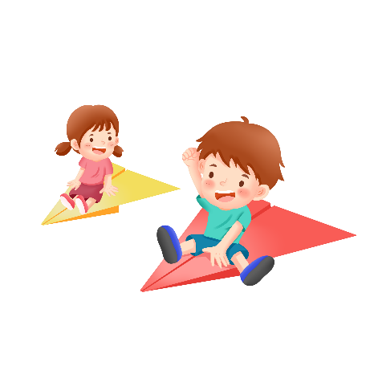

03
大班阶段目标:
1.积极地参与歌唱活动。能用自然、美好的声音歌唱，保持正确的唱歌姿势;
2.音域一般在c—高音d;
3.学习领唱、齐唱以及简单的两声部轮唱、合唱，学习控制、调节自己的歌声，较恰当地表现歌曲情感
4.学习基本独立地即兴编、即兴唱;
5.尝试演唱富有民族特色的地方戏曲，并用动作和表情体验和表现歌曲中的戏曲特点;
6.欣赏歌曲，感受歌曲旋律的意境，用语言、歌声、动作等表达自己的感受。

Slide 8
二、反思幼儿歌唱活动
学前儿童音乐教育的基本原则是以审美教育、情感教育为核心，促进儿童的全面发展。

Slide 9

存在的主要问题：
1.重内容的完成;
2.忽视了音乐的功能;
3.重音乐知识、技能的获得;
4.机械执行预定计划;
5.忽视错误现象.

Slide 10


幼儿歌唱活动中能力与技能的培养
（一）培养正确的歌唱姿势
1.教会幼儿正确的唱歌姿势 （站姿 坐姿）
2.纠正幼儿不正确唱歌姿势

Slide 11


（二）培养幼儿科学的发声与呼吸
1.科学的发声技能
（1）情趣模仿练发声
（2）主动参与练发声
（3）形象化节奏练发声
（4）有趣的音阶练习：《爬楼梯》

Slide 12
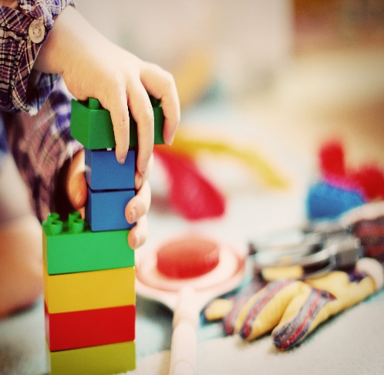

2.正确呼吸的技能
常见练习“吸气”的方法有：
尝酸味状、打哈欠状、闻花状等
练习“呼气”方法有：
吹灰状、学火车长笛音、北风声、哈气暖手状等

Slide 13


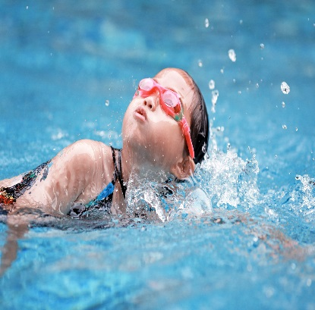
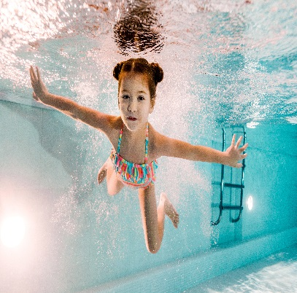
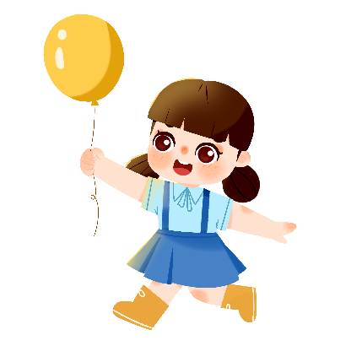
培养歌唱音准的技能
第一：范唱规范，音色优美
第二：伴奏正确，流畅和谐
第三：乐器音准标准
第四：听唱资料标准优质

Slide 14
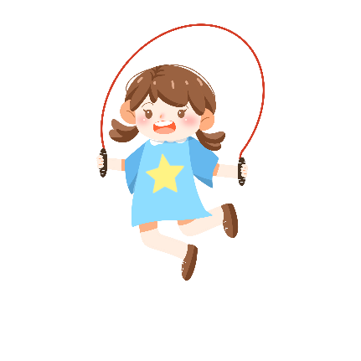
在幼儿园如何进行歌唱教学
（一）创设情景，激发学习兴趣
（二）运用多种形式，进行节奏训练
1.发现和理解节奏
2.用语言通过歌词培养节奏感
（如：我是小鸭嘎嘎嘎嘎嘎）
3.用身体动作来表现节奏
(1)| X X XX X | X X XX X |
(2)|X XX XX X| X XX XX X |

Slide 15

（三）运用图谱、动作提示等策略帮助幼儿理解记忆歌词
（四）启发引导，使幼儿掌握演唱技巧
1.用自然地声音演唱
2.培养幼儿正确咬字、吐字、运气
3.让幼儿运用各种恰到好处的感觉唱歌
（五）鼓励幼儿创编
Notes:
11111111

Slide 16

歌唱活动教学要求
（一）设计合理
1.目标明确
2.环节得当
3.程序严谨

Slide 17
一般教学程序
教学准备充分
教学过程规范
结束环节

Slide 18
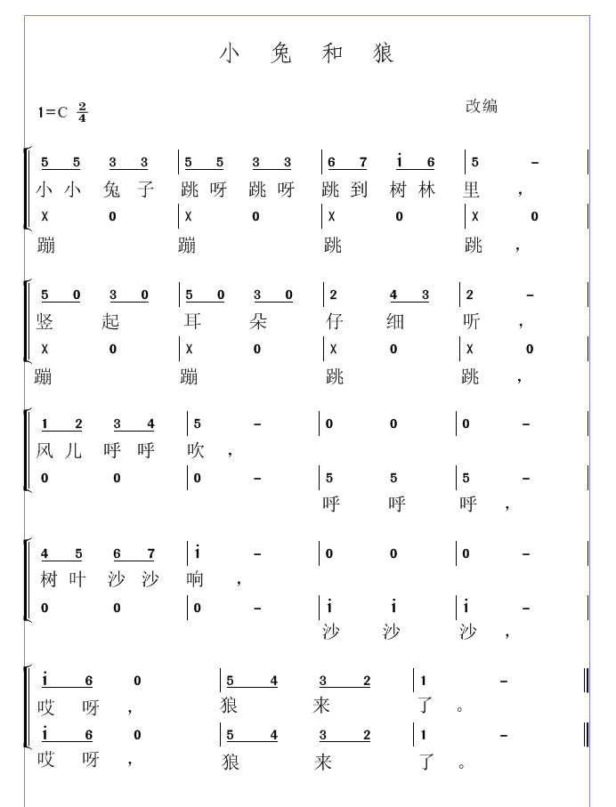
快乐游戏 快乐唱歌
总结篇

Slide 19
感恩有你！
谢谢聆听！

